Slide 1
Επιτόκια
Κεφάλαιο 6

Slide 2
Interest Rates Overview
Κόστος Χρήματος και Επίπεδα Επιτοκίων
Προσδιοριστικοί Παράγοντες Επιτοκίων
Διάρθρωση Επιτοκίων και Καμπύλες Αποδόσεων
Χρησιμοποιώντας τη Καμπύλη Αποδόσεων για την Εκτίμηση των Μελλοντικών Επιτοκίων

Slide 3
Ποιοί 4 Παράγοντες Επηρεάζουν το Επίπεδο των Επιτοκίων;
Ευκαιρίες Παραγωγής
Χρονικές Προτιμήσεις για Κατανάλωση
Κίνδυνος
Αναμενόμενος Πληθωρισμός

Slide 4
“Ονομαστικά” έναντι “Πραγματικών” Επιτοκίων
r = αντιπροσωπεύει το ονομαστικό επιτόκιο
r* = αντιπροσωπεύει το “πραγματικό” άνευ κινδύνου επιτόκιο. Όπως το επιτόκιο των κρατικών ομολόγων, εάν δεν υπήρχε πληθωρισμός. Τυπικά κυμαίνεται μεταξύ 1% έως 4% το έτος.
r_{RF} = Αντιπροσωπεύει το επιτόκιο των τίτλων του Δημοσίου.

Slide 5
Προσδιοριστικοί Παράγοντες των Επιτοκίων
r = r* + IP + DRP + LP + MRP
r = απαιτούμενη απόδοση εγγύησης χρέους
r* = πραγματικό άνευ κινδύνου επιτόκιο
IP = ασφάλιστρο πληθωρισμού
DRP = προεπιλεγμένο ασφάλιστρο κινδύνου
LP = ασφάλιστρο ρευστότητας
MRP = ασφάλιστρο κινδύνου ωριμότητας

Slide 6
Ασφάλιστρα που Προστίθενται στο r* για Διαφορετικές Μορφές Χρέους
 | IP | MRP | DRP | LP
Βραχ.Κρατ.Ομόλογα | ✓
Μακρ.Κρατ.Ομόλογα | ✓ | ✓
Βραχ.Εταιρικά Ομόλογα | ✓ |  | ✓ | ✓
Μακρ.Εταιρικά Ομόλογα | ✓ | ✓ | ✓ | ✓

Slide 7
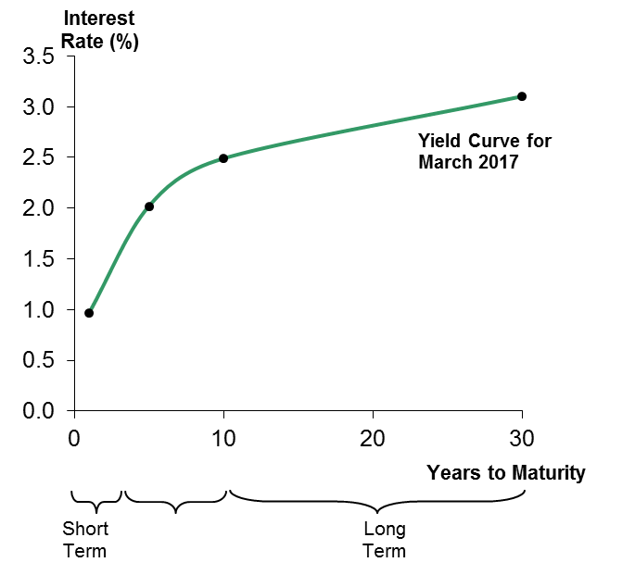
Καμπύλη Αποδόσεων και Διάρθρωση των Επιτοκίων
Δομή επιτοκίων: Η σχέση μεταξύ επιτοκίων (ή αποδόσεων) και της λήξης.
Η καμπύλη απόδοσης είναι ένα γράφημα της έννοιας δομή.
Η καμπύλη αποδόσεων του Δημοσίου για το Μάρτιο 2017 εμφανίζεται δεξιά.
Καμπύλη αποδόσεων,Μάρτιος 2017

Slide 8
Κατασκευή της Καμπύλης Απόδοσης: Πληθωρισμός
Βήμα 1: Βρείτε το μέσο αναμενόμενο πληθωρισμό για τα έτη 1 έως N:

Slide 9
Κατασκευή της Καμπύλης Απόδοσης: Πληθωρισμός
Ας υποθέσουμε ότι ο πληθωρισμός αναμένεται να είναι το επόμενο έτος 5% , 6% το μεθεπόμενο έτος, και 8% μετά.
IP₁ =5%/1=5,00%
IP₁₀=[5%+6%+8%(8)]/10=7,50%
IP₂₀=[5%+6%+8%(18)]/20=7,75%
Πρέπει να κερδίσετε αυτά τα IP για να ισοσκελίσετε έναντι του πληθωρισμού.Αυτά τα IP θα σας επέτρεπαννα κερδίσετε r* (πρό φόρων).

Slide 10
Κατασκευή της Καμπύλης Απόδοσης: Κίνδυνος Ωρίμανσης
Βήμα 2: Βρείτε το κατάλληλο ασφάλιστρο κινδύνου ωριμότητας (MRP).Για αυτό το παράδειγμα η ακόλουθη εξίσωση θα χρησιμοποιηθεί για την εύρεση του κατάλληλου ασφαλίστρου κινδύνου ωριμότητας .
MRP_{t} = 0,1% (t – 1)

Slide 11
Κατασκευή της Καμπύλης Απόδοσης: Κίνδυνος Ωρίμανσης
Χρησιμοποιώντας τις δεδομένες εξισώσεις:
MRP₁ =0,1%(1-1)=0,0%
MRP₁₀=0,1%(10-1)=0,9%
MRP₂₀=0,1%(20-1)=1,9%
Παρατηρήσατε ότι επειδή η εξίσωση είναι γραμμική,το ασφάλιστρο κινδύνου ωριμότητας καθώς ο χρόνος μέχρι τη λήξη αυξάνεται,όπως θα έπρεπε.

Slide 12
Προσθέσατε τα IPs και MRPs στο r* για να βρείτε τις κατάλληλες ονομαστικές τιμές
Βήμα 3: Προσθέσατε τα ασφάλιστρα στο r*.
r_{RF, t} = r* + IP_{t} + MRP_{t}
Υποθέτουμε r* = 3%,
r_{RF,1} =3%+5%+0,0%=8,0%
r_{RF,10}=3%+7,5%+0,9%=11,4%
r_{RF,20}=3%+7,75%+1,9%=12,65%

Slide 13
Υποθετική Καμπύλη Απόδοσης
Επιτόκιο (%)
. Καμπύλη απόδοσης με κλίση προς τα πάνω
Ανοδική κλίση λόγω αύξησης του αναμενόμενου πληθωρισμού και αύξησης του ασφαλίστρου κινδύνου ωρίμανσης.
15
Ασφάλιστρο κινδ.ωριμότητας
10
Ασφαλιστρο κιν.πληθωρισμού
5
Πραγματικό επιτόκιο
Έτη μέχρι
τη λήξη
0
1
10
20

Slide 14
Σχέση Μεταξύ της Καμπύλης Απόδοσης Κρατικών Ομολόγων και των Καμπυλών Απόδοσης για Εταιρικά Θέματα
Οι καμπύλες εταιρικής απόδοσης είναι υψηλότερες από αυτές των τίτλων του Δημοσίου άν και δεν είναι απαραίτητα παράλληλες με τις καμπύλες του Δημοσίου.
Η διαφορά μεταξύ των καμπυλών απόδοσης εταιρικών και δημοσίων κεφαλαίων διευρύνεται καθώς η βαθμολογία εταιρικών ομολόγων μειώνεται.
Δεδομένου ότι οι εταιρικές αποδόσεις περιλαμβάνουν ένα προεπιλεγμένο ασφάλιστρο κινδύνου (DRP) και ένα ασφάλιστρο ρευστότητας (LP) το spread απόδοσης των εταιρικών ομολόγων μπορεί να υπολογισθεί ώς:
Spread απόδοσης = απόδοση εταιρικών – απόδοση κρατικών
εταιρικών ομολόγων ομολόγων ομολόγων

Slide 15
Eπεξήγηση της Σχέσης Μεταξύ των Εταιρικών Καμπυλών και των Χρηματοοικονομικών Καμπυλών Απόδοσης

Slide 16
Θεωρία των Καθαρών Προσδοκιών
Η θεωρία των καθαρών προσδοκιών υποστηρίζει ότι το σχήμα της καμπύλης απόδοσης εξαρτάται από τις προσδοκίες των επενδυτών αναφορικά με τα μελλοντικά επιτόκια.
Εάν τα επιτόκια αναμένεται να αυξηθούν,τότε τα μακροπρόθεσμα επιτόκια θα είναι υψηλότερα από τα βραχυπρόθεσμα επιτόκια.Έτσι η καμπύλη απόδοσης μπορεί να κλίνει προς τα πάνω ή ακόμη και προς τα κάτω.

Slide 17
Προϋποθέσεις Καθαρών Προσδοκιών
Υποθέτει ότι το ασφάλιστρο κινδύνου ωρίμανσης για τα Κρατικά ομόλογα είναι μηδέν.
Τα μακροπρόθεσμα επιτόκια είναι ένας μέσος των τρεχόντων και μελλοντικών βραχυπροθέσμων επιτοκίων.
Εάν η θεωρία των καθαρών προσδοκιών είναι σωστή,μπορείτε να χρησιμοποιήσετε τη καμπύλη απόδοσης για να «υποχωρήσετε»τα αναμενόμενα μελλοντικά επιτόκια.

Slide 18
Ενα Παράδειγμα: Παρατηρημένα Ποσοστά Δημοσίου και Καθαρές Προσδοκίες
Maturity | Yield
1 year | 6,0%
2 years | 6,2
3 years | 6,4
4 years | 6,5
5 years | 6,5
Εάν ισχύει η θεωρία των καθαρών προσδοκιών τί θα αναμένει η αγορά ότι θα είναι το επιτόκιο των μονοετών τίτλων σε ένα έτος από σήμερα;Το επιτόκιο των 3-ετών τίτλων σε δύο έτη από σήμερα;

Slide 19
Προθεσμιακό Επιτόκιο ενός Έτους
6,0%
x%
Η Θεωρία των κθαρών προσδοκιών λέει ότι οι μονοετείς τίτλοι θα αποδίδουν 6,4004%,σέ ένα έτος από σήμερα.
Σημείωση,εάν χρησιμοποιηθεί ο αριθμητικός μέσος,η απάντηση είναι σχεδόν ίδια.
Λύνοντας:6,2%=(6,0%+Χ)/2 και το αποτέλεσμα είναι 6,4%.
0 1 2
6.2%
(1,062)² = (1,060) (1 + X)
1,12784/1,060 = (1 + X)
6,4004% = X

Slide 20
3-ετείς Τίτλοι,Δύο Έτη από Σήμερα
6.2%
x%
Η θεωρία των καθαρών προσδοκιών λέει ότι οι 3-ετείς τίτλοι θα αποδόσουν6,7005%,σε δύο έτη από σήμερα.
0 1 2 3 4 5
6,5%
(1,065)⁵ = (1,062)² (1 + X)³
1,37009/1,12784 = (1 + X)³
6,7005% = X

Slide 21
Συμπεράσματα Αναφορικά με τη Θεωρία των Καθαρών Προσδοκιών
Κάποιοι θα υποστήριζαν ότι MRP ≠ 0,και ώς εκ τούτου η θεωρία των καθαρών προσδοκιών είναι λανθασμένη .
Τα περισσότερα αποδεικτικά στοιχεία υποστηρίζουν τη γενική άποψη ότι οι δανειστές προτιμούν τους βραχυπρόθεσμους τίτλους και θεωρούν τους μακροπρόθεσμους πιό επικίνδυνους.
Έτσι οι επενδυτές απαιτούν ένα ασφάλιστρο για να πείσουν τους εαυτούς τους να κατέχουν μακροπρόθεσμους τίτλους (i.e., MRP > 0).

Slide 22
Μακροοικονομικοί Παράγοντες που Επηρεάζουν τα Επίπεδα των Επιτοκίων
Η Πολιτική της Ομοσπονδιακής Τράπεζας
Ελλείματα ή Πλεονάσματα του Προϋπολογισμού της Ομοσπονδιακής Τράπεζας
Διεθνείς Παράγοντες
Επίπεδο Επιχειρηματικής Δραστηριότητας

Slide 23
Τέλος Κεφαλαίου 6

